Slide 1
Boží hovorcovia
Proroci

Slide 2

Hovorca
Hovorcov majú ministri, prezident, vládne úrady
Má ich aj policajný zbor, rôzne organizácie či podniky
Hovoria to, čo im povie ich nadriadený
Reprezentuje postoje osoby či organizácie, ktorú zastupuje

Slide 3
Prorok
Už sme ich spomínali
V dobe starých Izraelcov plnili funkciu svedomia proroci, ktorí upozorňovali kráľov a ľudí na prestúpenie Božieho zákona
Najmä po rozpade Šalamúnovho kráľovstva na južné Júdsko s hlavným mestom Jeruzalem a severný Izrael s centrom kráľovstva Samáriou

Slide 4
Proroci v Biblii
V SZ v prorockých knihách je 16 prorokov
Sú veľký a malý (podľa počtu kapitol a významu)
Veľkí proroci (4):
Izaiáš
Jeremiáš
Ezechiel
Daniel

Slide 5
Proroci v Biblii
Malí proroci (12):
Ozeáš
Joel
Ámos
Abdiáš
Jonáš
Micheáš
Nahum
Abakuk
Sofoniáš
Aggeus
Zachariáš
Malachiáš

Slide 6
Význam niektorých mien
Abdiáš – Boží služobník
Daniel - Boh je môj sudca
Izaiáš – Pán je moja spása
Jonáš – holub
Joel – Hospodin je Bohom
Micheáš – Kto je ako Boh?
Zachariáš – Boh si spomenul

Slide 7
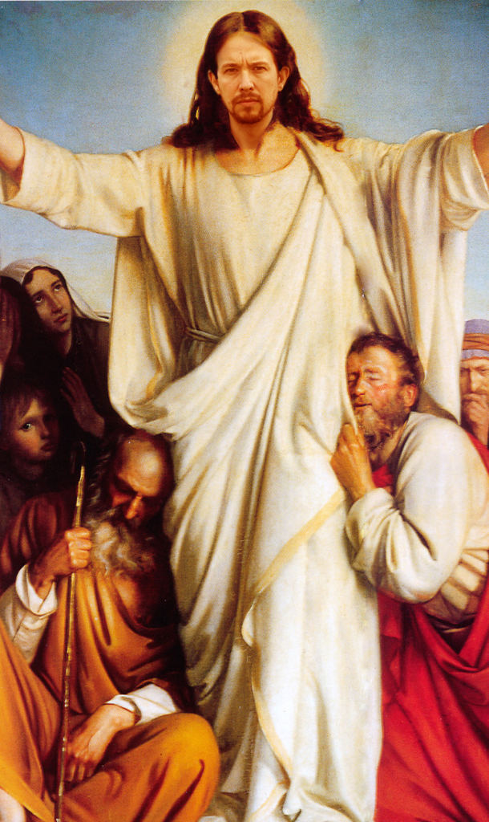
Mesiáš
Bohom vyvolený a poslaný; pomazaný
Immanuel – Boh s nami
Bol to zasľúbený Vykupiteľ sveta
My kresťania veríme, že prišiel v osobe Ježiša Nazaretského

Slide 8
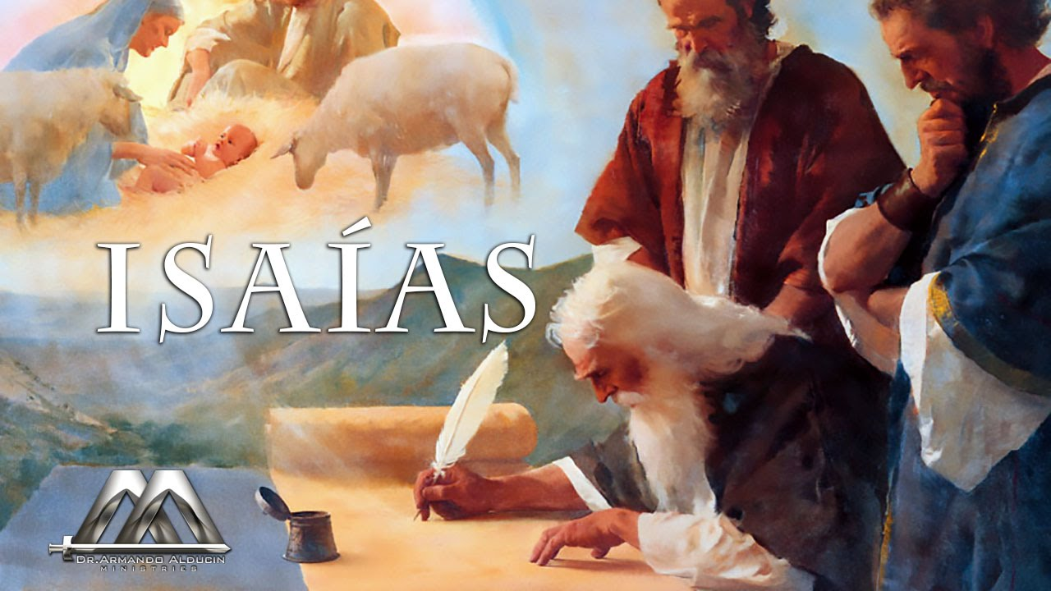
Prorok Izaiáš
Žil v Judsku, ale kázal pre severný Izrael
V čase Asýrskej veľmoci
Ohlasoval príchod Mesiáša – Krista – panna počne a porodí syna
Oznámenie Jeho kráľovstva – ríše pokoja
Evanjelium o čase milosti
Nové nebo a nová zem

Slide 9
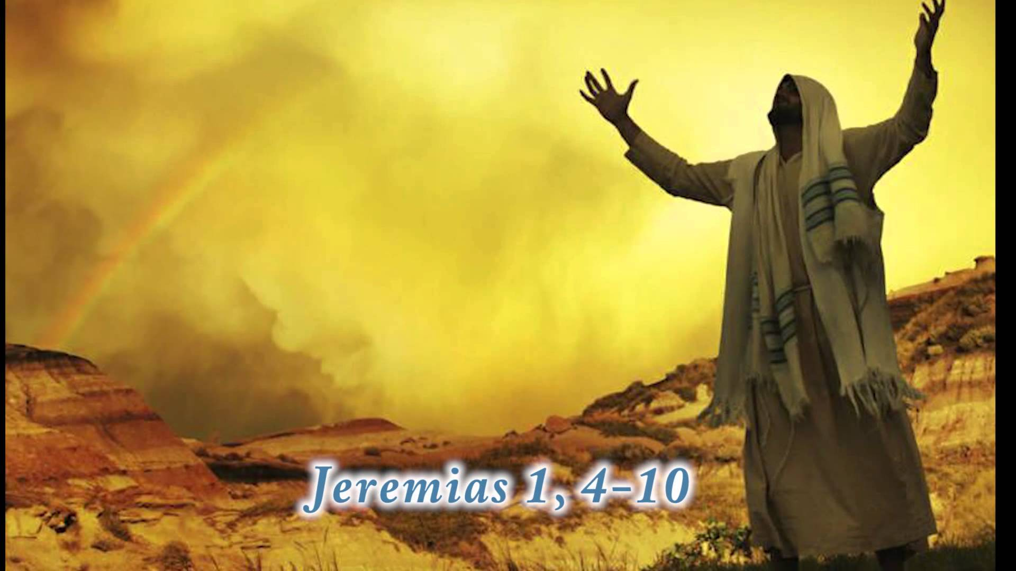
Prorok Jeremiáš
Žil a prorokoval v Judsku
V tom čase rástla a rozmáhala sa Novobabylonská ríša
Predpovedal koniec Judského kráľovstva
Neodporúčal spájať sa s inými mocnosťami
Volal k pokániu pred Bohom
Nepomohlo to a Jeruzalem bol 2-krát dobitý (v 598 a 587 ante)

Slide 10
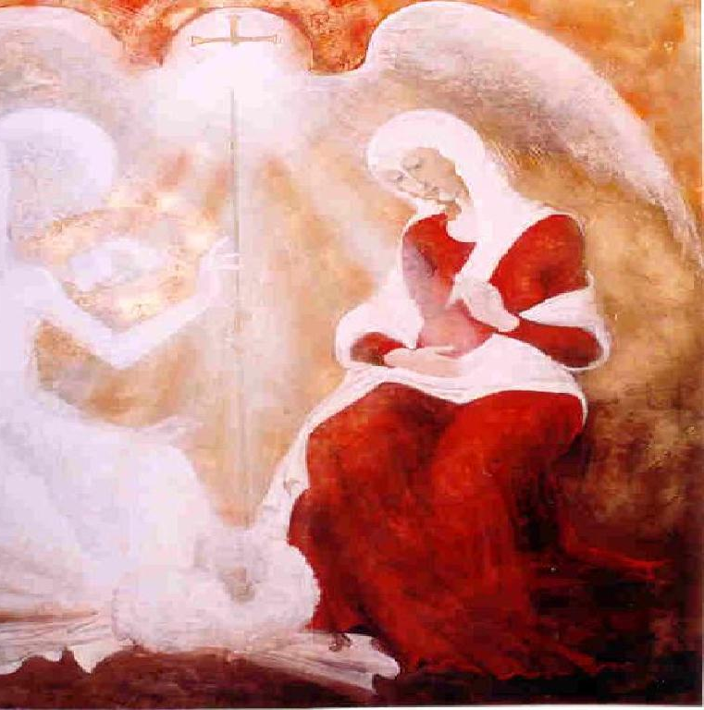
Mt 1, 23
Ajhľa, panna počne a porodí syna a dajú Mu meno Emanuel; to v preklade znamená: Boh s nami.

